Slide 1
羽球專題報告
6/20

Slide 2
座標化
已知兩台相機的位置
用opencv取得距離
解兩個圓的焦點
取X較大的點

Slide 3
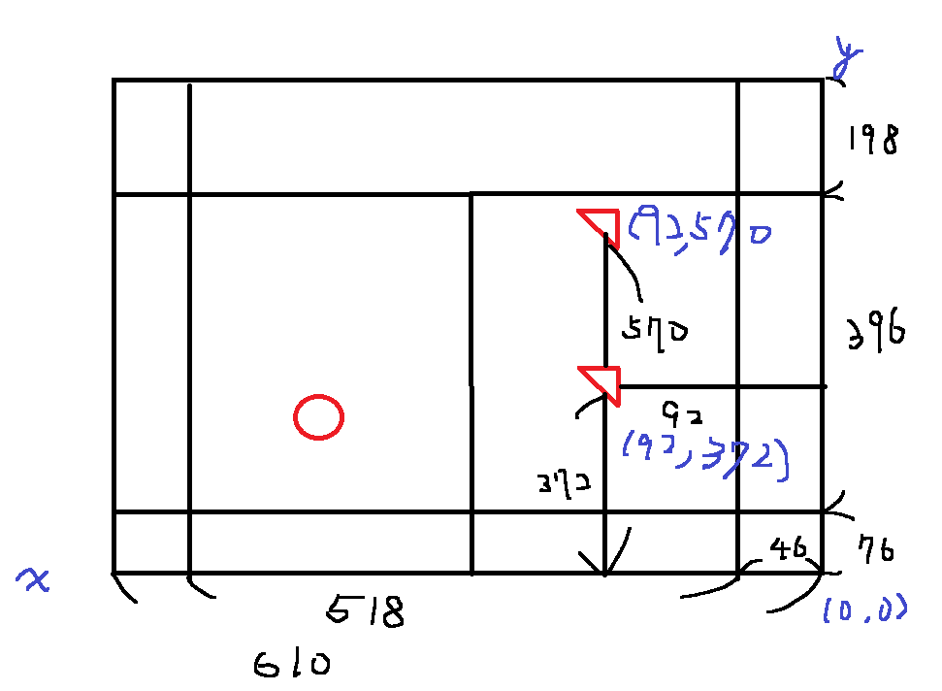
座標化

Slide 4
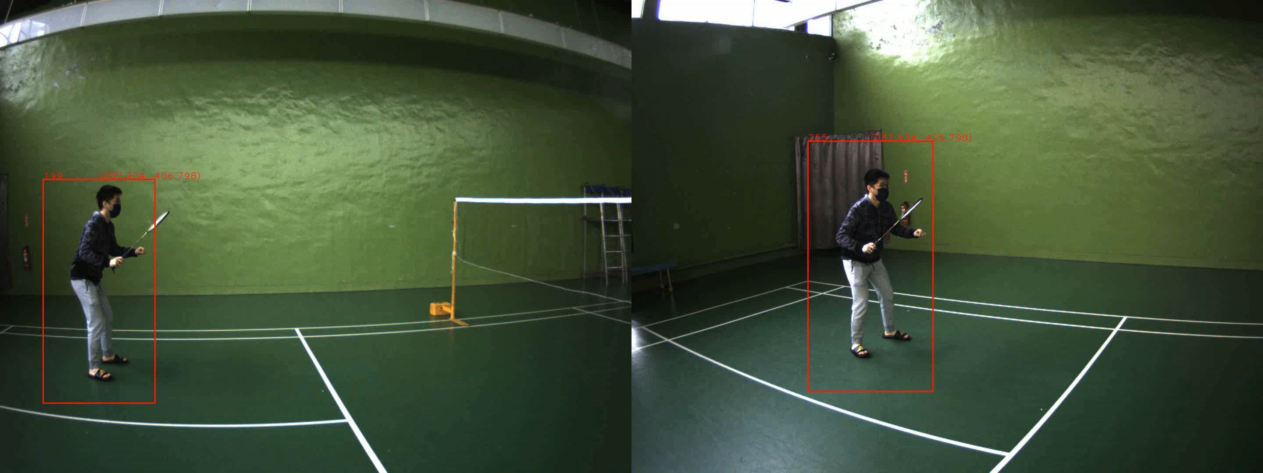
座標化

Slide 5
座標化
遇到的問題
只有兩台攝影機無法做三角定位
距離測的不夠精準與攝影機位置為估算值
-> 座標不精準
兩個圓沒有焦點的情況

